Slide 1
De quoi a-t-il besoin ?
INFÉRENCES
RAISONNEMENT LOGIQUE
Autora: Psicóloga educativa Karen Marcela Herrera Chang
Traduction : Idoya Perez
Autor pictogramas: Sergio Palao
Procedencia: ARASAAC (http://arasaac.org). Licencia: CC (BY-NC-SA). Propiedad: Gobierno de Aragón
Procedencia de las imágenes SOYVISUAL (https://www.soyvisual.org).
Licencia: CC (BY-NC-SA). Fundación Orange.

Slide 2
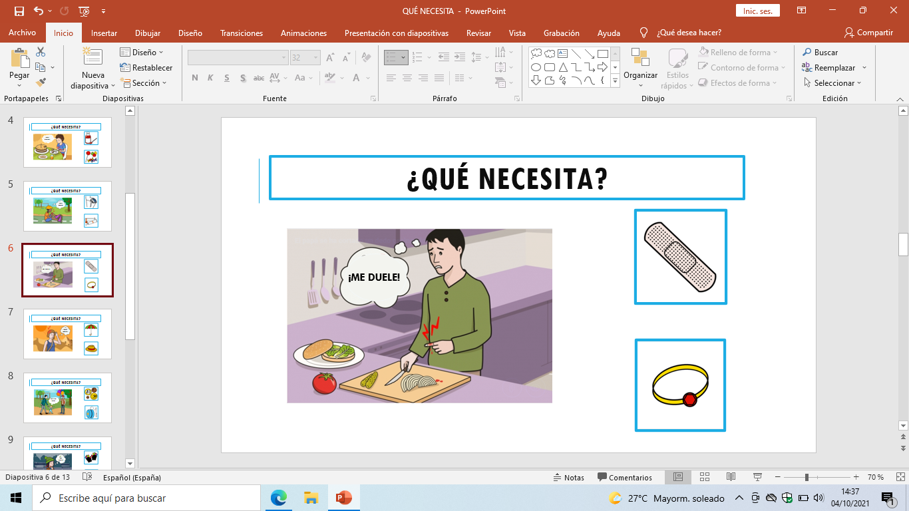
INSTRUCTIONS
DIFFÉRENTES SITUATIONS APPARAÎTRONT ET VOUS DEVREZ LES RÉSOUDRE EN CLIQUANT SUR L’OPTION LA PLUS APPROPRIÉE.

Slide 3

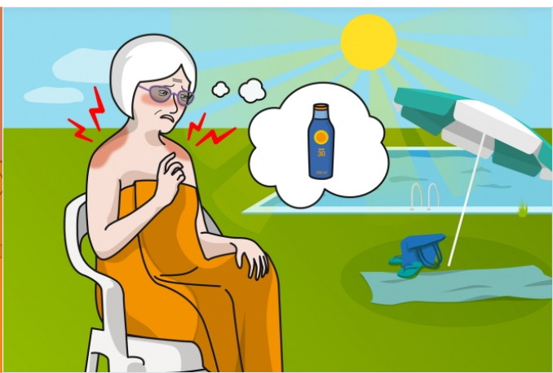

De quoi a-t-ELlE besoin ?
ÇA BRÛLE !

Slide 4

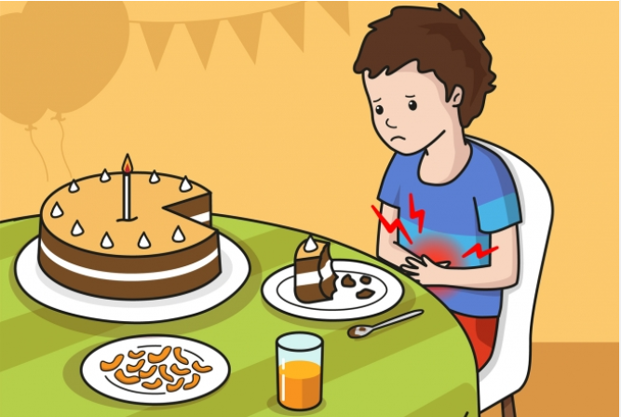

De quoi a-t-il besoin ?
J'AI MAL!

Slide 5

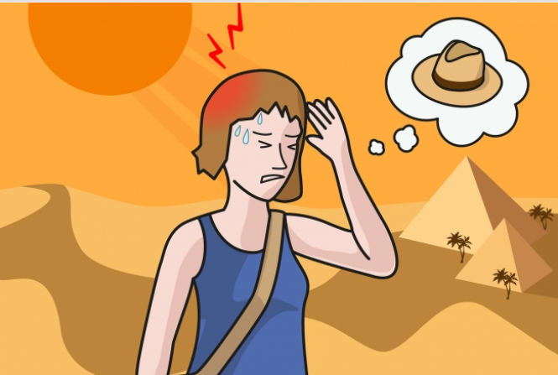

De quoi a-t-ELlE besoin ?
IL FAIT CHAUD!

Slide 6

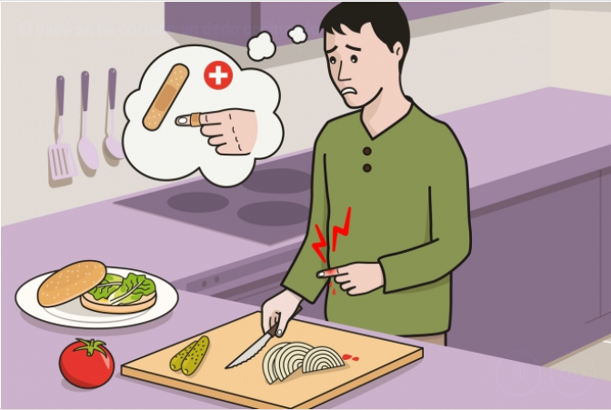

De quoi a-t-il besoin ?
J'AI MAL!

Slide 7

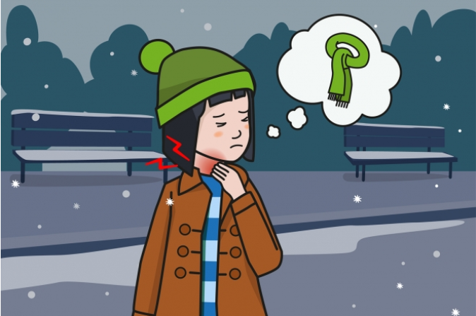

De quoi a-t-ELlE besoin ?
J'AI MAL!
¡QUÉ DAÑO!

Slide 8

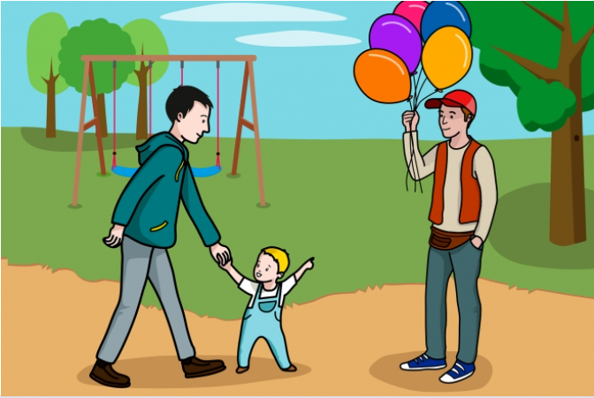

De quoi a-t-il besoin ?
J’EN VEUX UN !

Slide 9
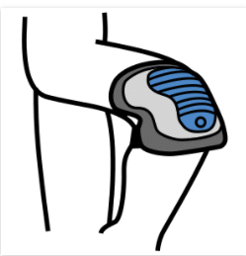
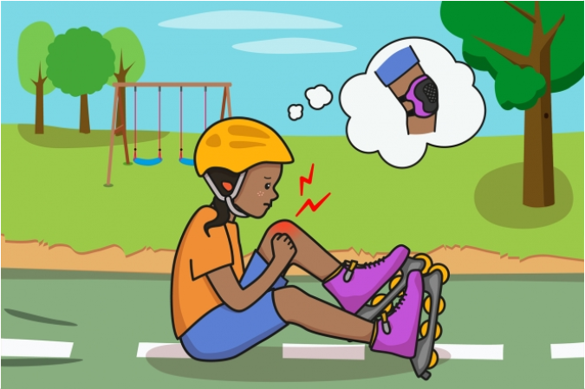

De quoi a-t-ELlE besoin ?
J'AI MAL!

Slide 10

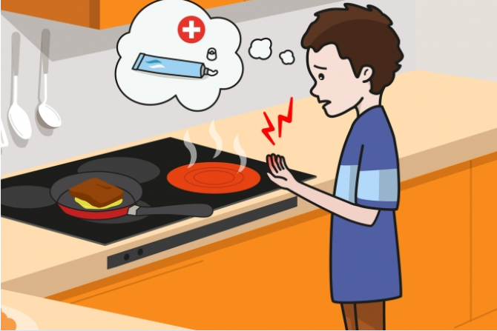

De quoi a-t-il besoin ?
J'AI MAL!

Slide 11
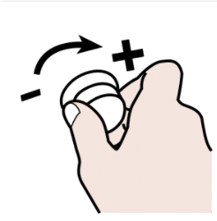
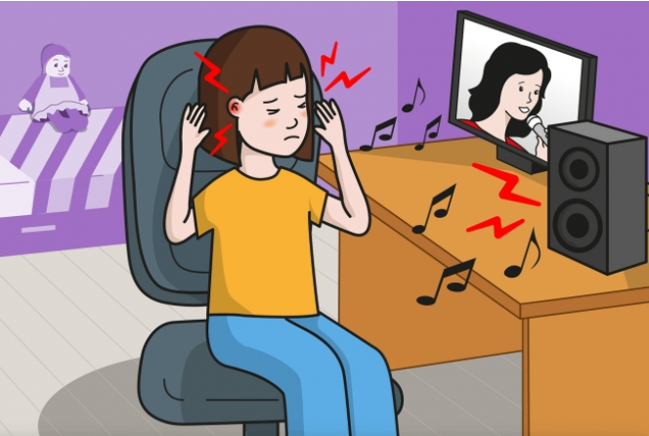
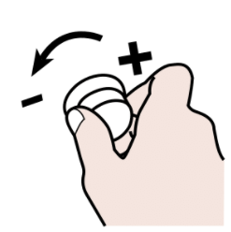
De quoi a-t-ELlE besoin ?

Slide 12
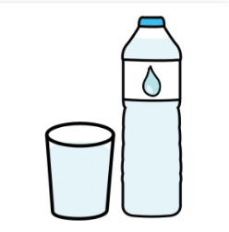
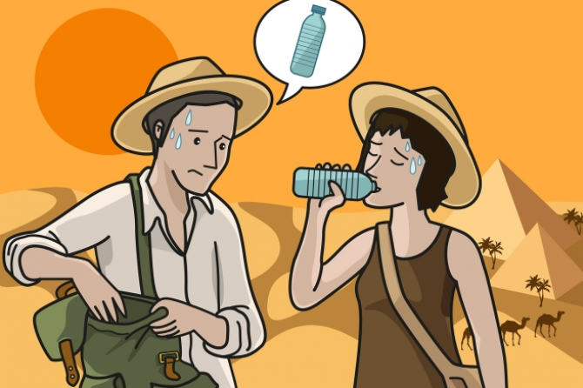
De quoi a-t-il besoin ?
J'AI SOIF!

Slide 13

BRAVO!
Autora: Psicóloga educativa Karen Marcela Herrera Chang
Autor pictogramas: Sergio Palao
Procedencia: ARASAAC (http://arasaac.org). Licencia: CC (BY-NC-SA). Propiedad: Gobierno de Aragón
Procedencia de las imágenes SOYVISUAL (https://www.soyvisual.org).
Licencia: CC (BY-NC-SA). Fundación Orange.

